Slide 1
関西
大阪府
94
テクテクトップ
個人
チーム紹介、目標、意気込み
・私たちのチームはチーム名の通り、歩みを止めずに一つ一つの困難を解決してきたことにでチーム内の結束を深めてきました。春から共にプログラミングを学び、共に開発してきたメンバーとの団結力は、どのチームにも負けない自信があります。
・目標は記録にも記憶にも残る結果を出すこと。地区大会で優勝してチャンピオンシップに出場し、この夏を大学生活最高の思い出にして見せることです！
・日進月歩という字の如く、最後まで絶えず成長し、この大会での経験を今後に活かすことができれば良いと考えています。
モデルの構成
機能モデル
シーソーを通過する中で対策が必要なシーンを5つの走行状態に分割して、それぞれをアクティビティ図によって詳しく表現した。
文字とアクティビティ図だけではわかりづらいシーソーやシーソー上での機体の動きを、機体の状態の図とともに説明することで、どのように難所を攻略しようとしているのかが理解しやすくなるようにした。
構造モデル
機能モデルに基づきシーソーの通過を５つの走行状態に分けてクラス化することで、各走行状態がどのような技術を用いているのか、などわかりやすい構造を目指した。
基礎的な機能を実現するクラスや、そのクラスを利用して各走行状態で用いる技術をクラス化した。
クラスの関係が階層的になるように配置した。
３．振る舞いモデル
アクティビティ図によるシーソーの通過のための戦略を基に、クラス図の動的な関係性をシーケンス図で示した。
各走行状態で用いられている要素技術についてもシーケンス図で示し、相互作用使用などの表現を用いることで、シーソーを攻略するための走行状態の複雑な遷移の説明を記述した。
４．工夫点
シーソー通過のための要になる課題を取り上げてその対策について詳細に説明している。
各走行状態の中でどういった工夫を行っているのかを、各要素技術の詳細を定義して図と共に説明することで、実施した対策との関連性を明確に示した。
モデルの概要
私たちのチームはモデリング対象として、審査課題のうち「シーソーを通過する」を選択した。
審査課題を達成する際の走行目標を「シーソーダブルを成功させる」こととした。
シーソーを通過するために、「灰色検知走行」、「段差検知走行」、「登り走行」、「尻尾補助走行への切り替え」、「シーソー上走行」の5つの走行状態を定義した。
データに基づき灰色検知や段差検知機能を定義し、自己位置推定機能と組み合わせることで、シーソーへ安定して登ることができるようになった。さらにシーソー上での高精度な距離遷移が可能になった。
ここに書いた説明で、モデル図全体を読んで得られる設計の全体像、重要なポイント、効果や実績を捉えることができる
ここに書いた説明で、どのような機能について、どのような構造に構成し、どのような振舞いによってよって動作させるのかがわかり、また各々がどのようにつながっているか、といったことが把握できる

Slide 2
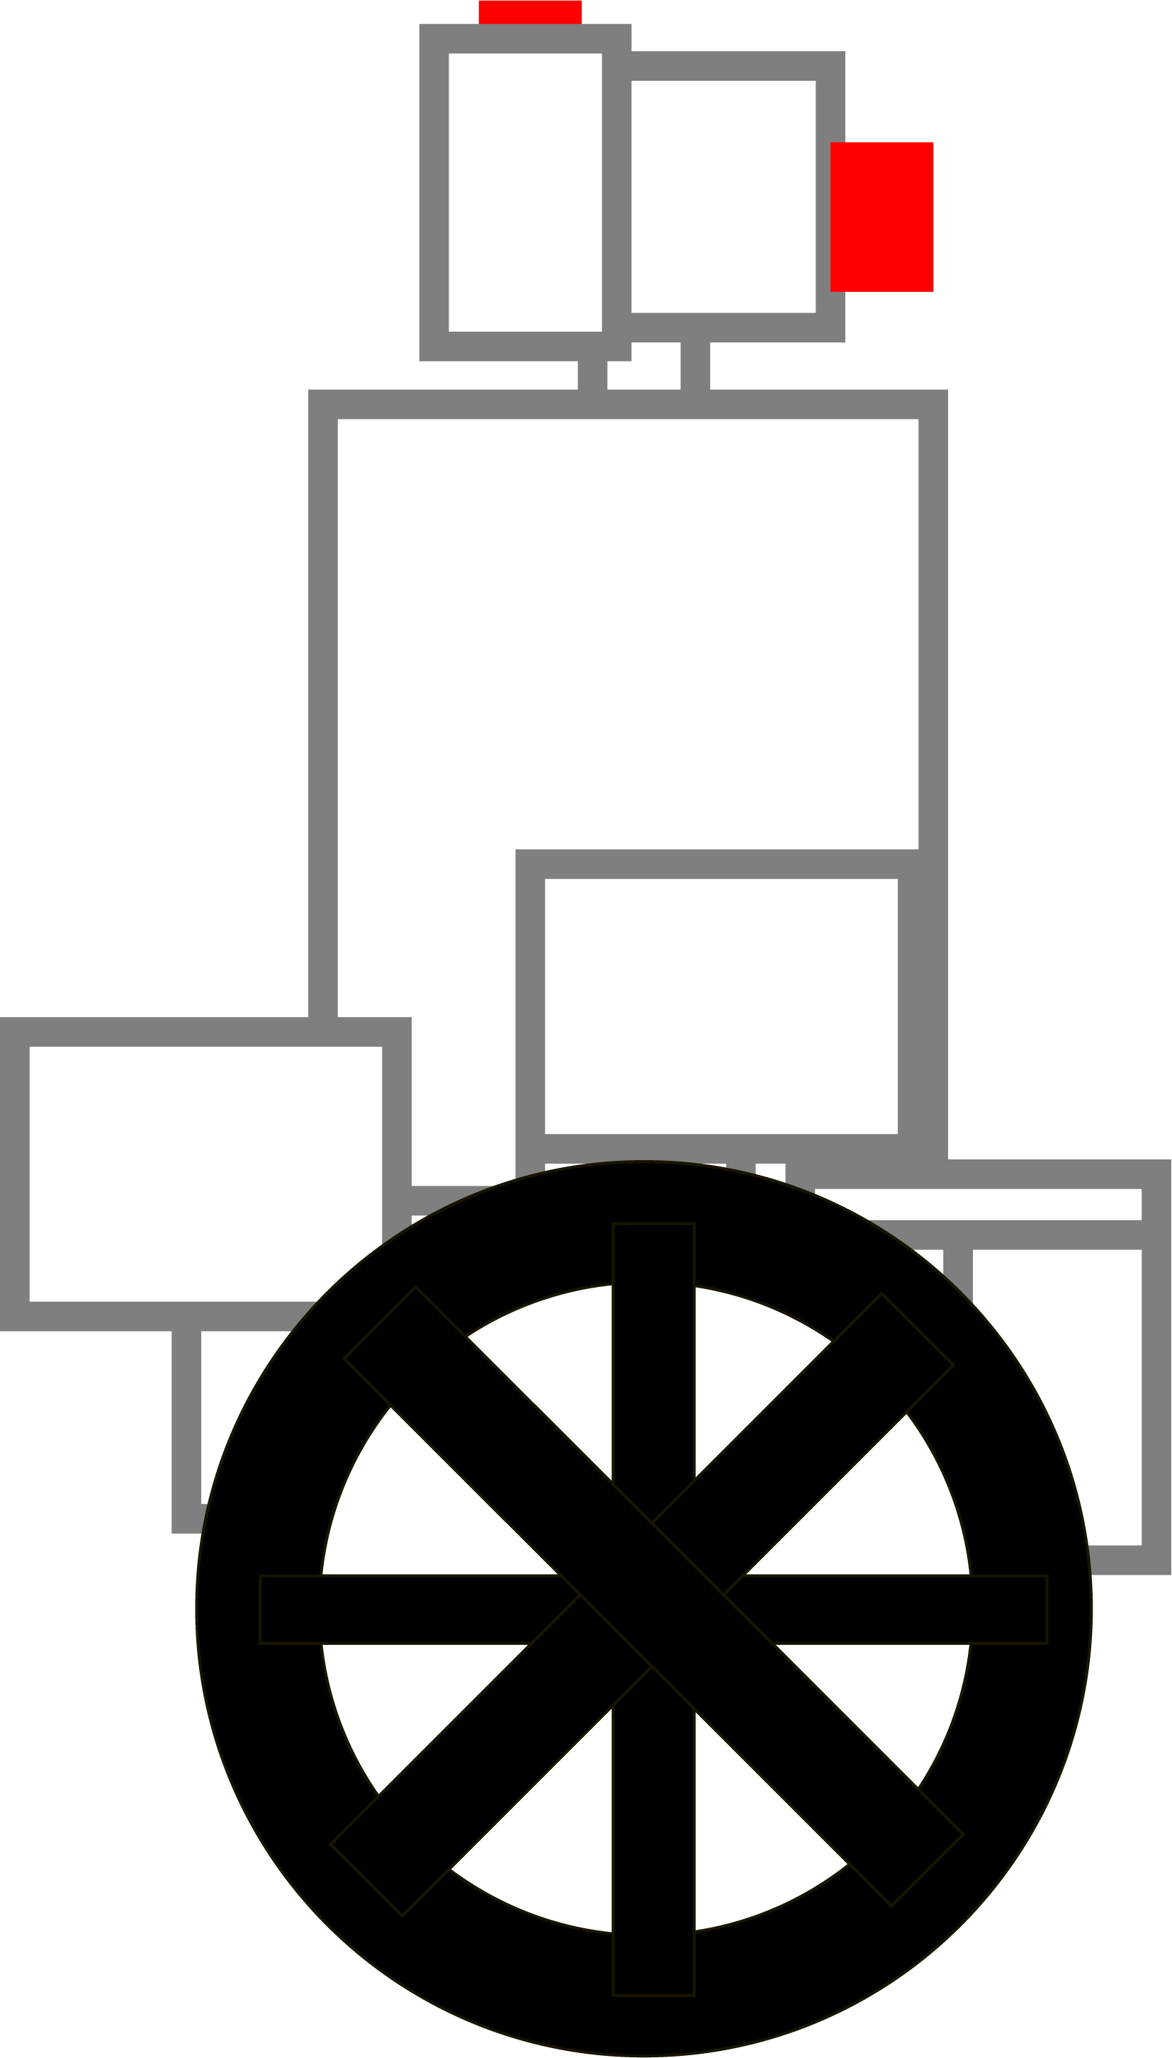


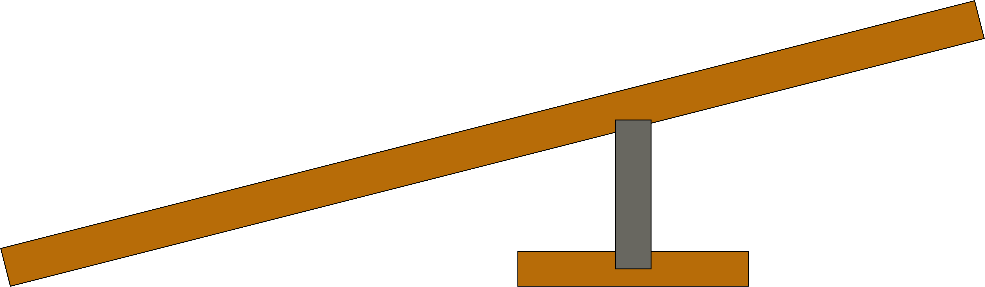
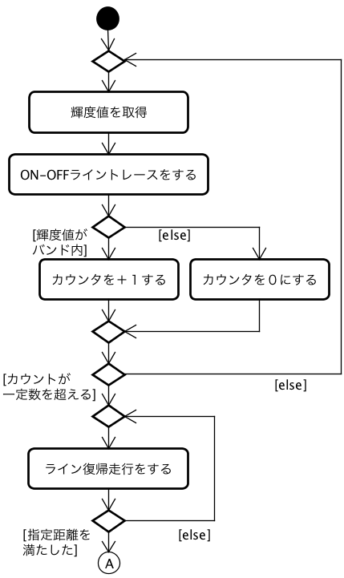
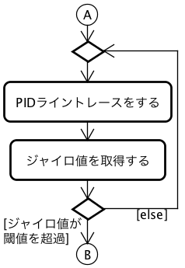
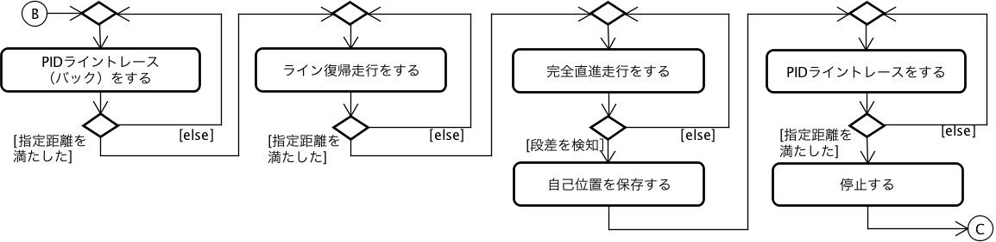
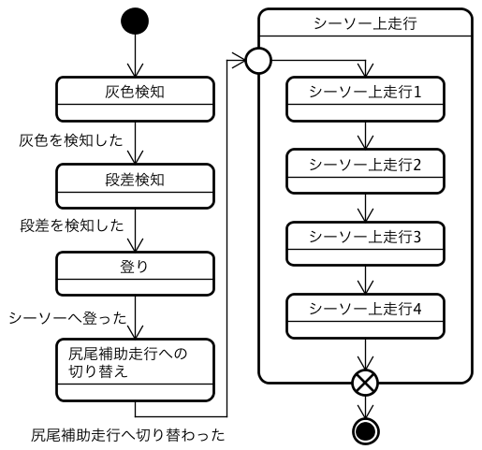
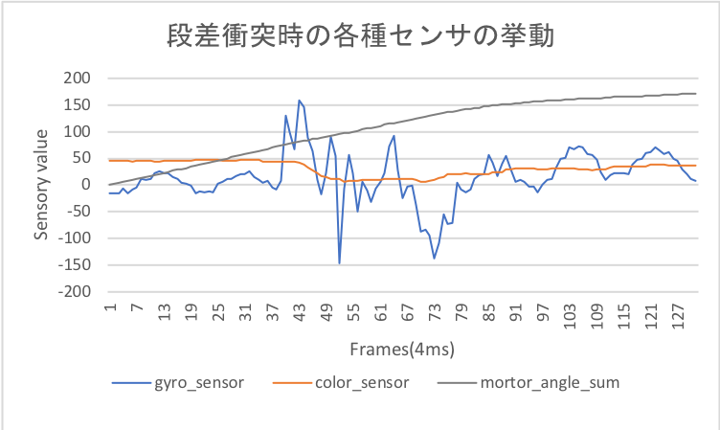
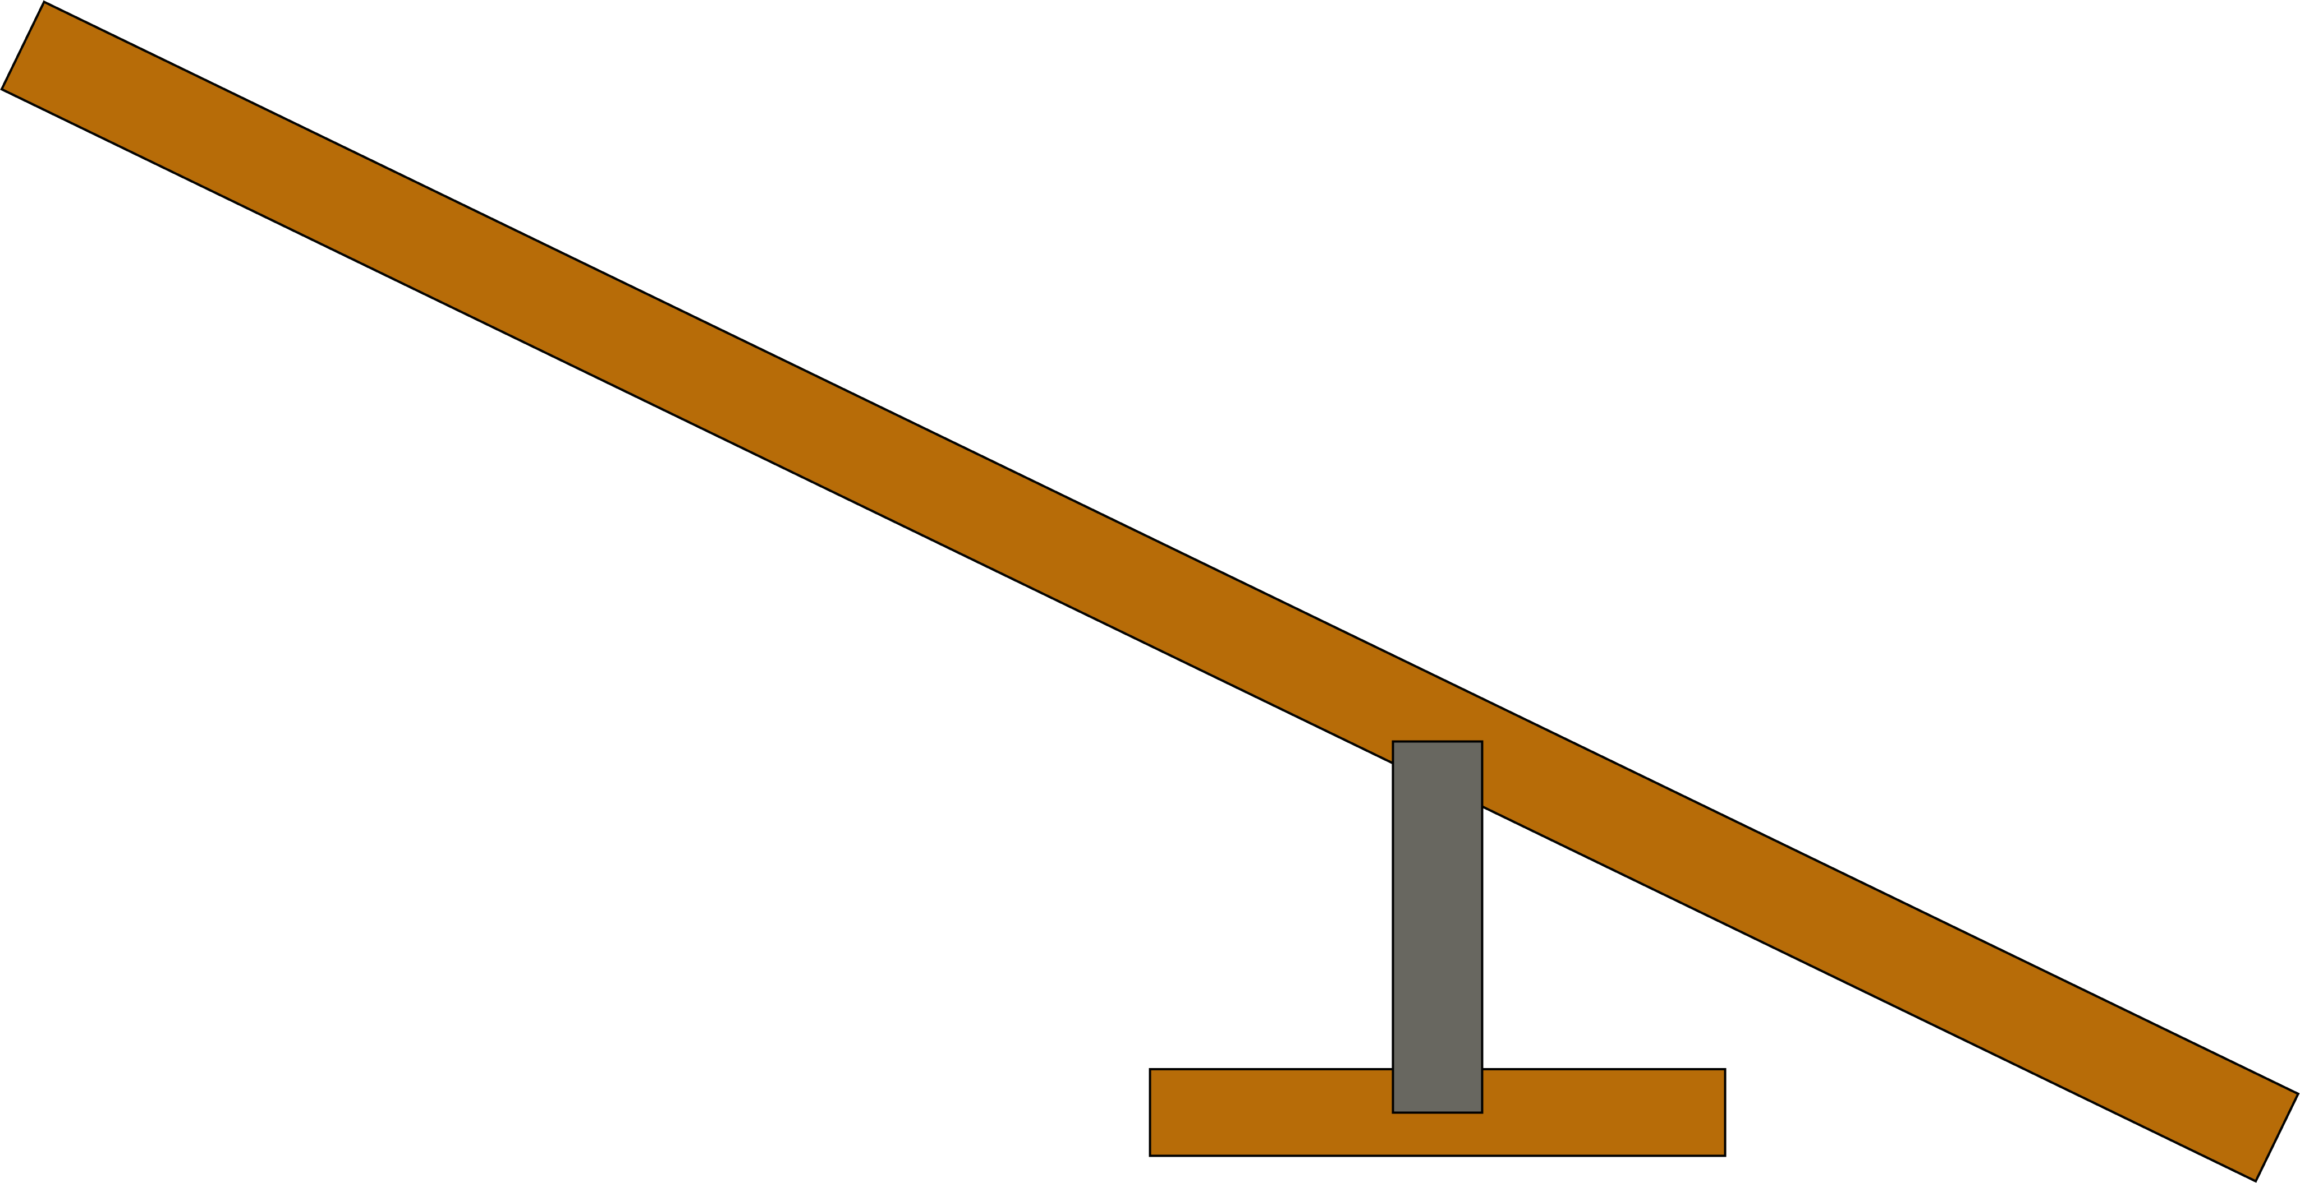
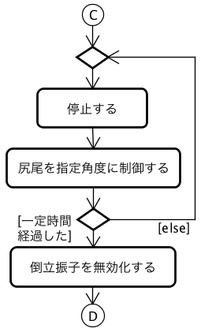
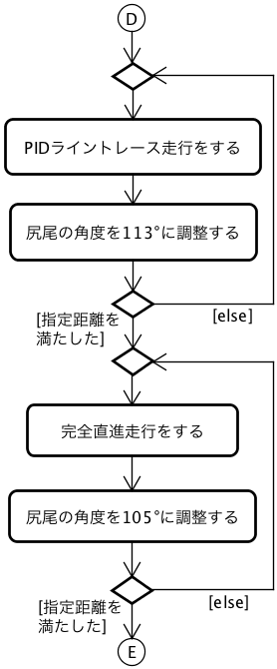
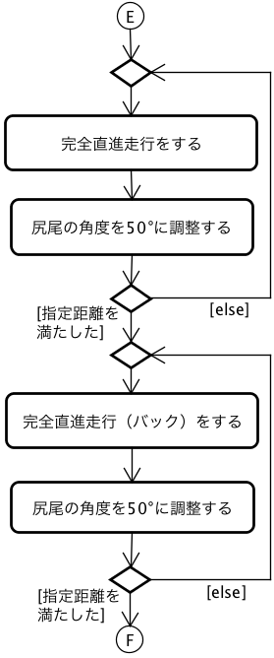
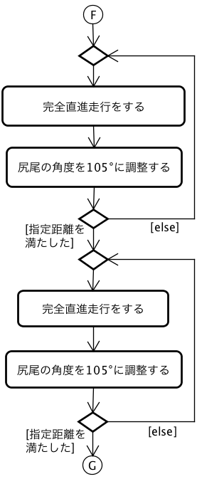
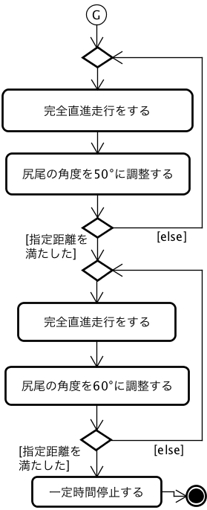
●選択課題
「シーソーを通過する」
・選択理由：近年採用されていない難所であるため
テクテクトップ
機能
構造
振る舞い
工夫点
カウント
輝度地がバンド内に収まっている時に単位時間ごとにカウントを増やし、カウント数が一定数を超えたら灰色を検知したとする。この値は機体の速度によって異なる。
私たちのチームは、
シーソーダブルを成功させる
をモデリング対象として選択した。
シーソーを通過する中で対策が必要なシーンを8つの走行状態に分割した。それらの走行状態の状態遷移は以下のステートマシン図で表現される。
灰色検知
段差検知
段差
登り
段差
灰色バンド法 による灰色検知
段差への衝突をジャイロ値の変化を基に検知する
低速で進入
転倒防止とジャイロ値の変化を最大化するため
段差検知後，シーソーに登るために一度後退し、助走をつけて登る
ライン復帰
光センサの位置が機体前方にある為、バックのライントレースのでは左右の振幅が大きくなり、機体がラインに対して斜めになる傾向にある。
後の完全直進走行が段差に対して垂直になる様に、低速でPIDライントレースを行い機体がラインに平行になる様にする。
登り
高速でライントレースを行なうと、段差に対する垂直がとれないことがあるため、高速で指定距離完全直進走行を行い、段差を登る。
閾値の設定
ジャイロセンサーは段差衝突時には明らかに通常走行時と異なる値を出力するので、ログデータを元に閾値を算出
後退
段差を安定して登るために必要な速度を確保するために、助走を行う。
先の段差検知の位置を基準に、30cm程度後退する。
その際バック用に最適化したPID走行を行う
停止
尻尾補助走行に切り替えるために、段差から一定距離走行しシーソー上で停止し、尻尾を下ろすスペースを確保する。
自己位置の更新
段差を登る際、もう一度段差検知を行い、自己位置を更新する。
後の行程で用いる距離遷移の精度が向上する。
それぞれの走行状態に必要な要素をアクティビティ図で定義する。
尻尾補助走法
への切り替え
シーソー上走行状態１
シーソー上走行状態２
シーソー上走行状態３
シーソー上走行状態４
シーソーに登った後は倒立振子を用いずに尻尾補助走行で制御を行うため、走行状態を切り替える
シーソーが傾く直前までの機体の制御
シーソーがコース進行方向に傾くときの機体の制御
シーソーがコース後方に傾くときの機体の制御
シーソーが再びコース進行状態に傾くいてから、着地までの機体の制御
前進
シーソーが傾きだす地点の手前まで前進する
前進
シーソーが傾く距離まで前進
後退
シーソーが傾く距離まで後退
前進
３度目の傾きの変化を、シーソー上走行状態２と同様に攻略する。
切り替え
慣性の影響を除外するために、一定時間その場で停止してから倒立振子を無効化し、制御を引き継ぐ。
尻尾の角度
タイヤと走行面との摩擦力を最大限確保しつつ、前方に倒れるのを防ぐために尻尾角度を113度に指定する。
尻尾の角度
シーソー上の重心とシーソーの傾きの変化に合わせて、尻尾の角度を50度にする。
尻尾の角度
シーソー上の重心とシーソーの傾きの変化に合わせて、尻尾の角度を105度にする。
前進
シーソー着地エリアの位置まで前進する。
尻尾制御
尻尾を上り坂に対応できる角度に制御する。PD制御を用いることで、機体の重量に耐えられる制御ができる。
準備動作
シーソーの衝撃に備えるため、尻尾の角度をわずかに小さくし、低速で侵入する。
後退
同じ体勢のまま、シーソーが後ろに傾き始める位置まで後退する。
前進
同じ体勢のまま、シーソーが再び進行方向に傾き始める位置まで前進する。
尻尾の角度
水平面への着地のために、60度に設定する。

Slide 3
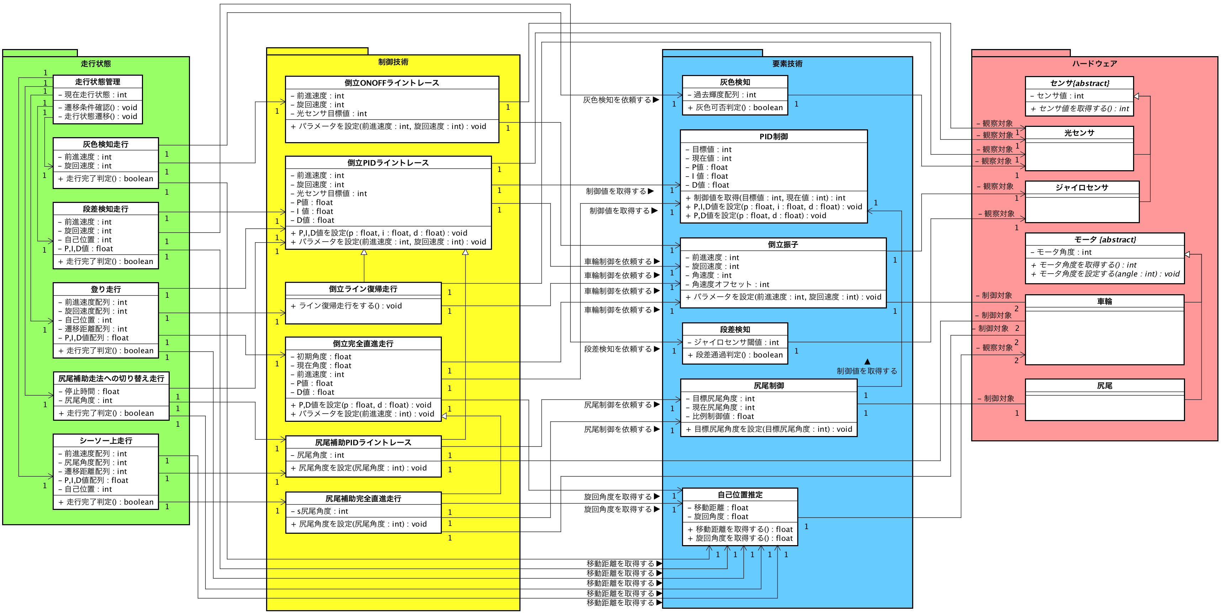
●選択課題
「シーソーを通過する」
・選択理由：近年採用されていない難所であるため
テクテクトップ
機能
構造
振る舞い
工夫点
ポイント
戦略に基づきシーソーの通過を５つの走行状態に分けてクラス化することで、各走行状態がどのような技術を用いているのか、などがわかりやすい構造を目指した。
基礎的な機能を実現するクラスや、そのクラスを利用して各走行状態で用いる技術をクラス化した。各要素技術を部品化したことで、変更容易性や保守性を確保した。
同様のメンバを持つクラスは、継承の概念を用いて簡潔に記載できるようにした。
シーソーダブルを成功させる
ための構造を、クラス図を用いて表現した
シーソーを攻略するための 走行状態のグループ
各走行を司るグループ
EV3のハードウェアを制御するための
各要素技術を提供するグループ
EV3のハードウェアを扱うグループ

Slide 4
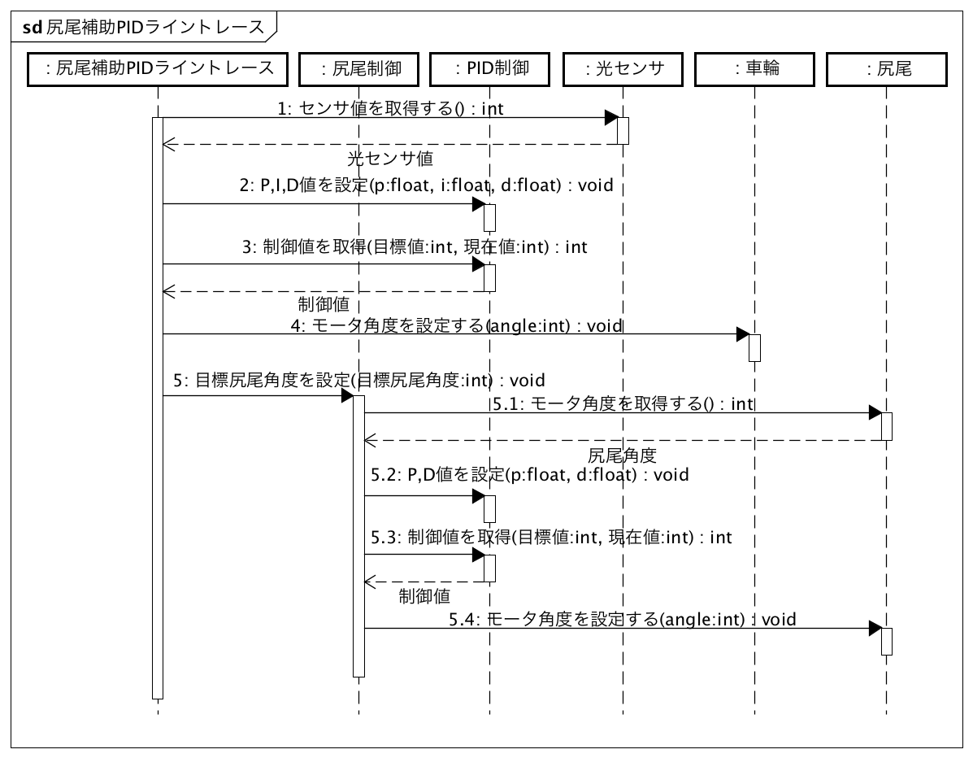
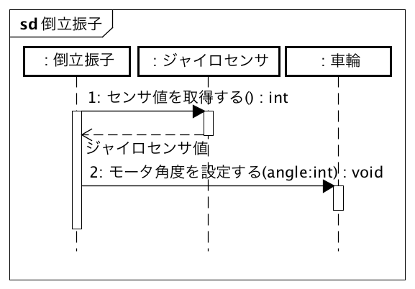
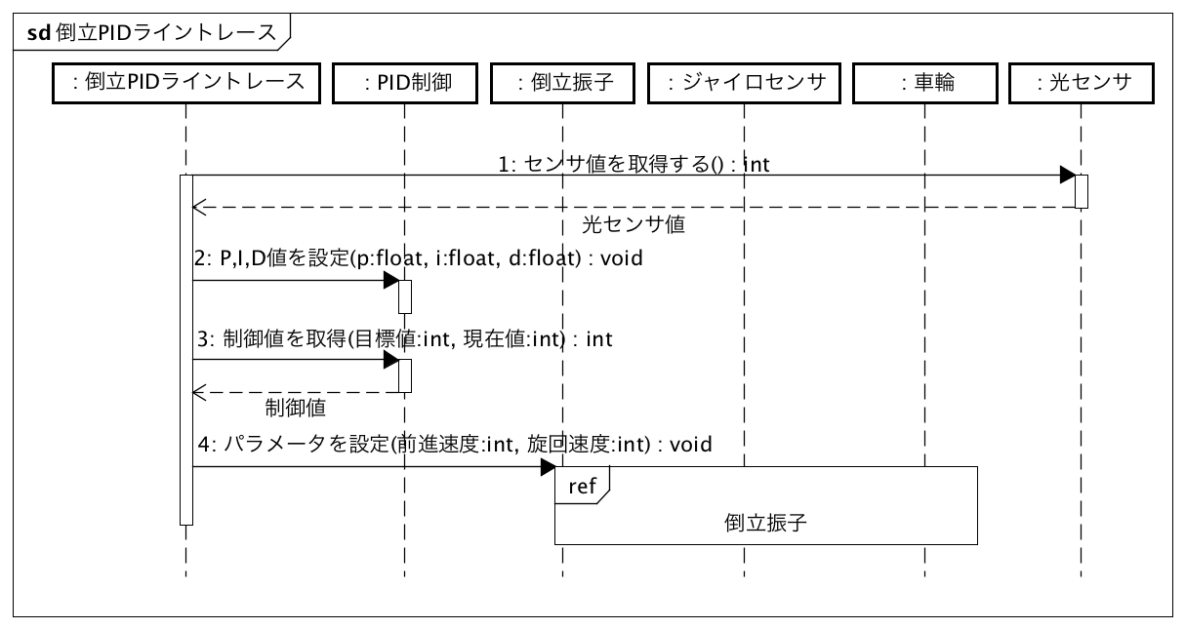
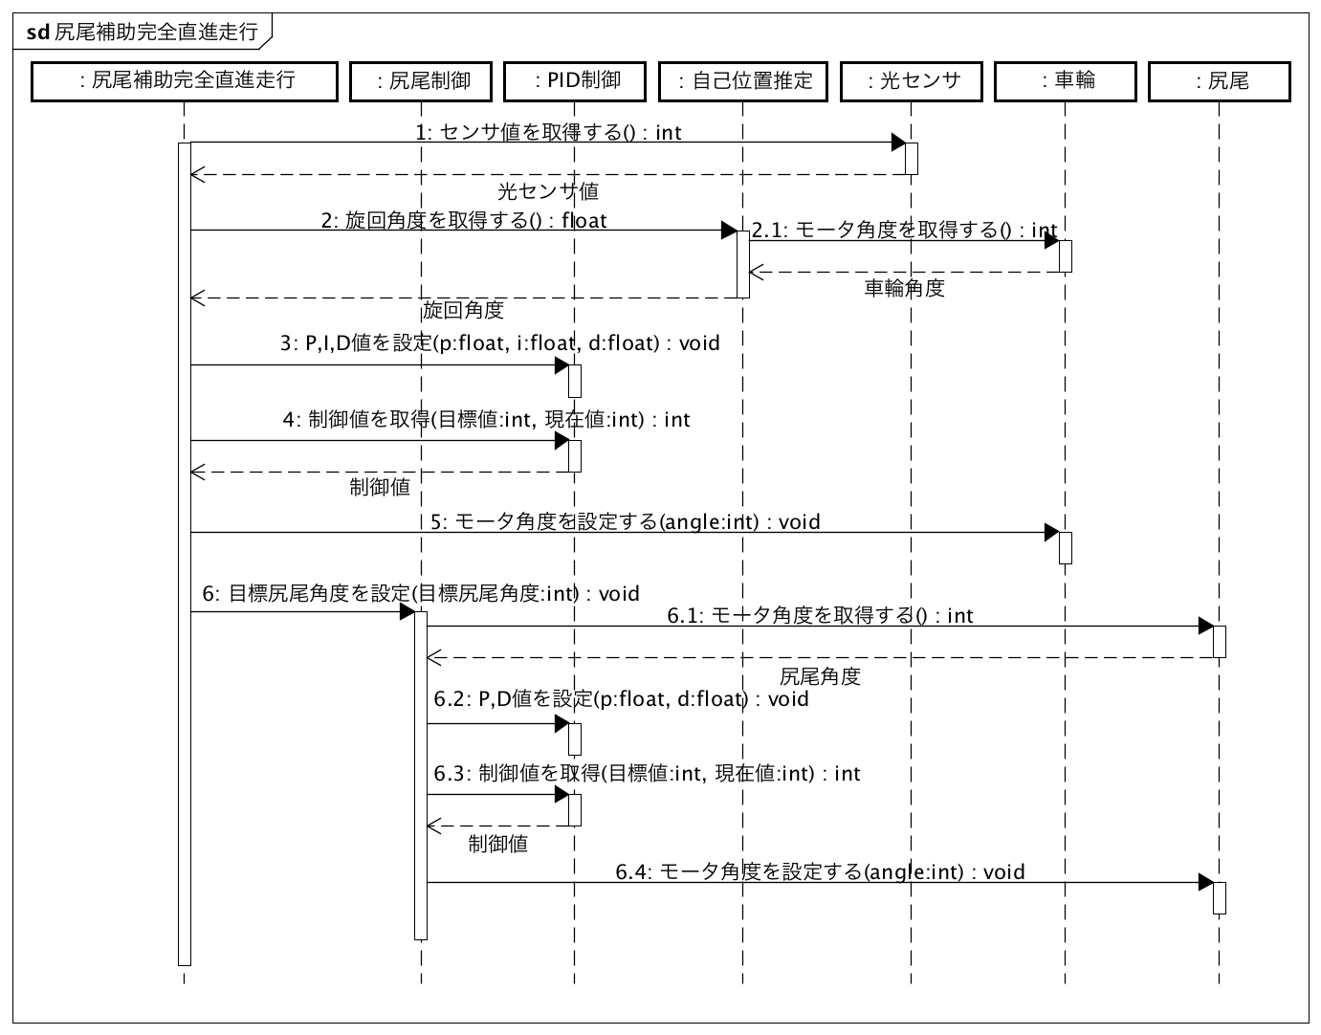
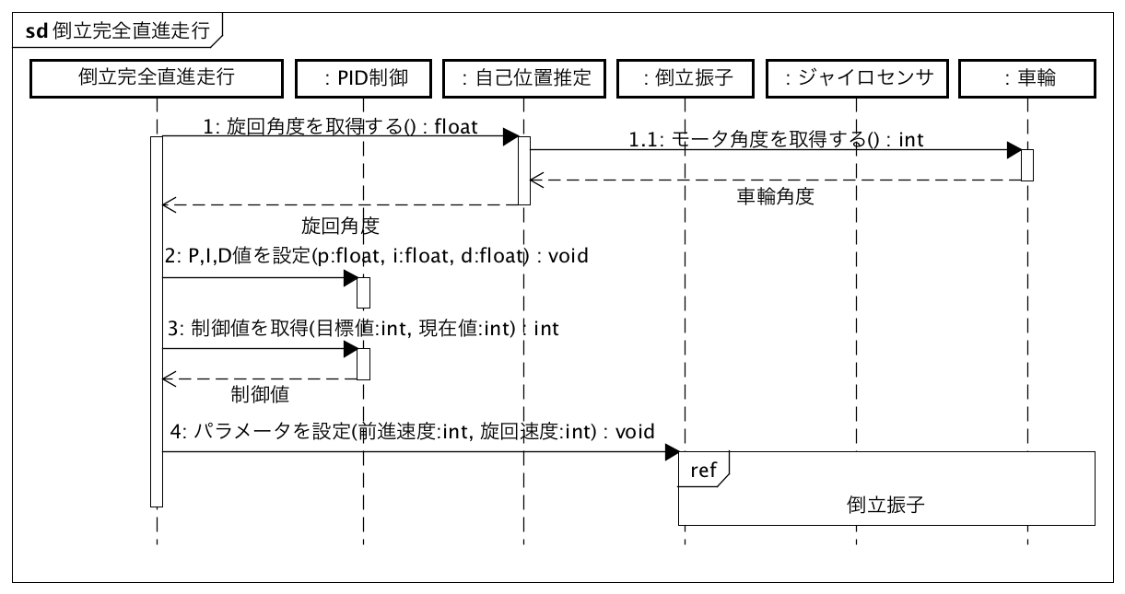
●選択課題
「シーソーを通過する」
・選択理由：近年採用されていない難所であるため
テクテクトップ
機能
構造
振る舞い
工夫点
シーケンス図
アクティビティ図によるシーソーの戦略を基に、クラス図の動的な関係性をシーケンス図で示した。
このページでは、５つの走行状態で必要な要素技術についてシーケンス図を用いて説明している。一度説明した技術・機能は相互作用使用を用いて表現されている。

Slide 5
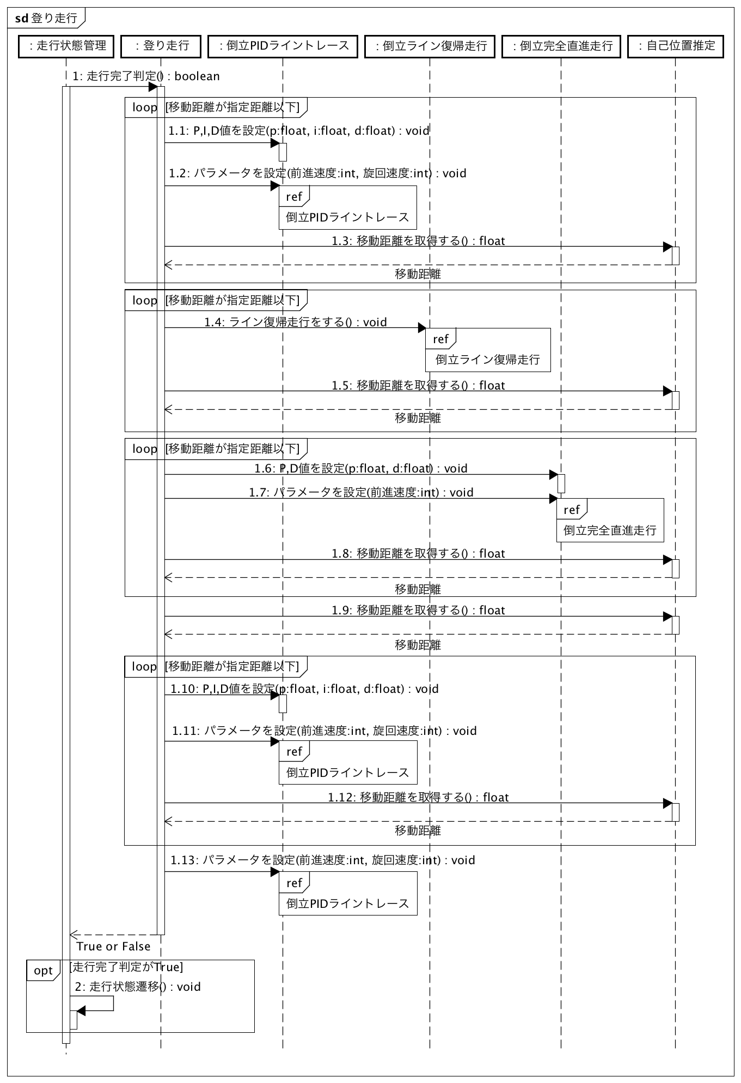
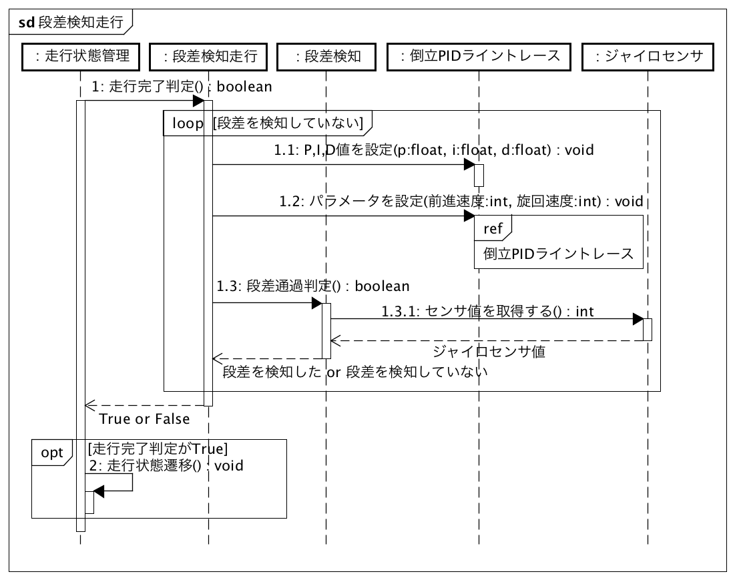
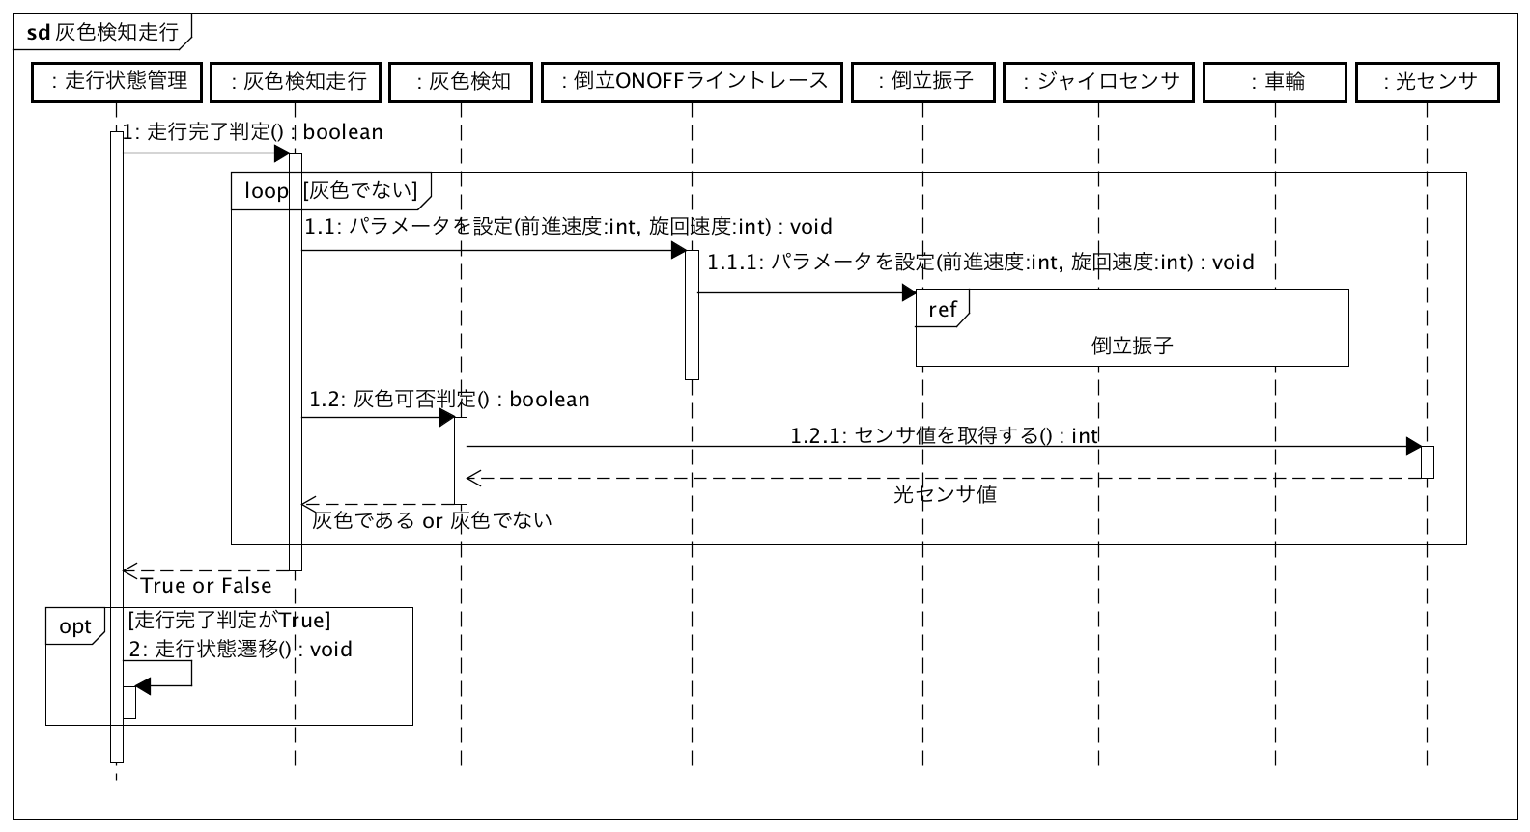
●選択課題
「シーソーを通過する」
・選択理由：近年採用されていない難所であるため
テクテクトップ
機能
構造
振る舞い
工夫点
シーケンス図
このページでは、５つの走行状態のうち、「灰色検知走行」、「段差検知走行」、「登り走行」の３つの走行状態について説明している。
ループや条件分岐を用いて各走行状態でのEV3の挙動を説明している。
「尻尾補助走行への切り替え」や「シーソー上走行」は、より単純な遷移しか行わないので、ここでは記載していない。

Slide 6
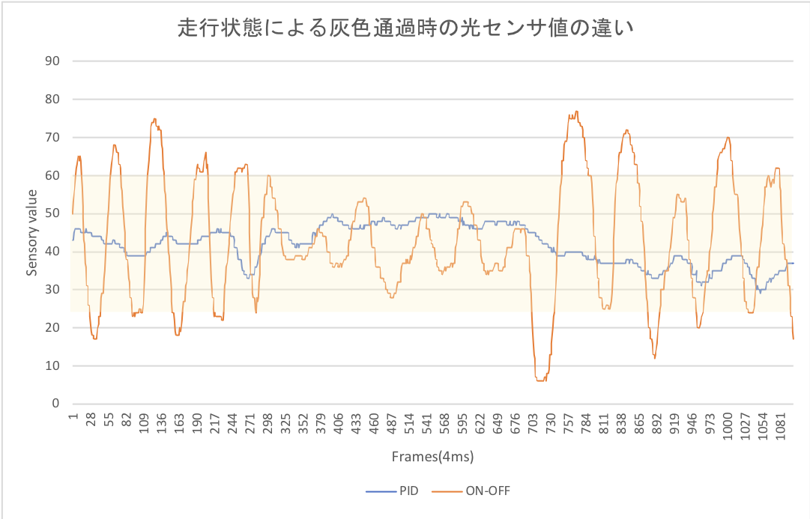
●選択課題
「シーソーを通過する」
・選択理由：近年採用されていない難所であるため
テクテクトップ
機能
構造
振る舞い
工夫点
灰色検知
課題
段差検知
難所の位置を把握しするために、コース上の灰色マーカーを検知する必要がある。
課題
技術概要
難所であるシーソーの位置を把握するため、正確なジャイロ値を設定する必要がある。
バンド
ON-OFFライントレース時に灰色部分を通過すると、黒色部分と比較して光センサの値と目標値との差の分散が小さくなる。このとき黒色部分と灰色部分を識別できるような輝度値の上限と下限を設定し、バンドとする。
ON-OFFライントレース
輝度値と目標値の大小関係のみを用いて旋回角度を設定する走行状態。ON-OFFライントレースを行うと光センサの値が明確になり、灰色検知の精度が向上する。
技術概要
段差検知
段差に衝突した際、衝撃によりジャイロセンサのセンサ値が大きく変動する。これを利用して機体が段差に衝突したことを検知する。倒立振子の転倒を防ぎジャイロ値の変化を最大化するため、低速で進入する。通常走行時と段差衝突時にはジャイロセンサーは明らかに異なる値を出力するので、その値が設定した閾値を超えたとき段差として検知する。
カウント
輝度地がバンド内に収まっている時に単位時間ごとにカウントを増やし、カウント数が一定数を超えたら灰色を検知したとする。この値は機体の速度によって異なる。
左図は機体が段差に衝突した際のジャイロ値の変化を表した図である。段差判定のための閾値は実験を繰り返すことにより決定した。
灰色ライン
ライン復帰走行
ON-OFFライントレースを行った後、低速のPID走行に切り替えることよって左右の振幅の小さな走行に復帰する。灰色検知後の距離の誤差を最小にすることができる。
閾値を超えているため、
段差を検知したと判断する
成果
成果
・ON-OFFライントレース時に灰色部分を通過することにより、灰色検知の精度が向上した。
・ゴール後の機体の位置が判断可能になり、難所攻略へ走行状態を切り替える事が可能に。
・高精度な段差検知機能の実現と自己位置機能組み合わせにより、シーソー攻略の精度が向上！
・シーソーを登る際に段差検知を行い直後に尻尾を立てることにより、機体を安定させることが可能に！
登り
課題
尻尾補助走行
シーソー上走行状態１
機体が段差を登った際の衝撃で前方に倒れるのを防ぐため、段差を登った後も機体を安定させる必要がある
課題
課題
対策
シーソーに上った後は倒立振子を用いずに尻尾補助走行で制御を行うため、走行状態を切り替える必要がある。
シーソーの急な傾きの変化に対応し、かつ機体が転倒しないような尻尾の角度の保持が必要
段差検知した後に指定の距離分を機体に後退させて助走をつけることにより、段差を安定して登るために必要な速度を確保し、さらにバック用のPID制御走行やライン復帰走行を行うことにより段差を登る精度を向上させる。
倒立振子の制御を停止する
段差を登る手順
①段差検知後に指定の距離分を機体に後退させる
②ライン復帰走行を行い段差との角度を補正する
③高速の完全直進走行に切り替え段差を登る
PID制御走行（バック）
段差を検知した際、指定の距離分を機体に後退させて、段差を登るための速度を確保する。両輪の回転数を合わせながら後退し、なおかつPID制御も同時に行うことにより、ラインに沿った後退を可能にしている。
あらかじめ尻尾を上り坂に対応した指定角度に下ろす
タイヤと走行面との摩擦力を最大限確保しつつ前方に倒れるのを防ぐために尻尾角度を113度に指定
ライン復帰走行
PID制御走行による後退後、完全直進走行による助走が段差に対し垂直になるように低速でライン復帰走行を行う。これにより、段差に登った際の機体の左右のずれを大幅に軽減している。
完全直進走行
ライン復帰走行による補正後、ライントレースをせず、両輪の回転数を合わせながら走行する完全直進走行に切り替えて高速で走行し、段差を登る。その際、再度段差検知を行い、自己位置を更新する。
技術概要
技術概要
尻尾角度調整
PD制御により安定して機体を支える為の力を尻尾に伝えることができるようになった。
尻尾の角度は実験を繰り返すことにより決定。
事前に走行体を傾ける
シーソーの傾きの変化によるショックを最小限にすることを目的に荷重を後方にずらすため、低速で指定距離前進しながら尻尾角度を105度まで上げ機体を後方に傾ける。
成果
成果
成果
・段差を登った際の衝撃を抑える工夫を重ねて行うことにより、安定して段差を登ることが可能に！
・両輪の回転数を合わせる走行により、後退による大きな誤差を抑えることが可能に！
シーソーによる傾きの変化を尻尾によって対応可能！
高速で移動することにより、シーソーによる傾きの変化に柔軟に対応可能！

